Slide 1

МБОУ «Иртышская СОШ»
Мои знаменитые земляки
Валентина Бархатова
Автор: ученица 8 «а» класса
Иванова Валерия.
Учитель истории
Маткова Наталья Сергеевна

Slide 2
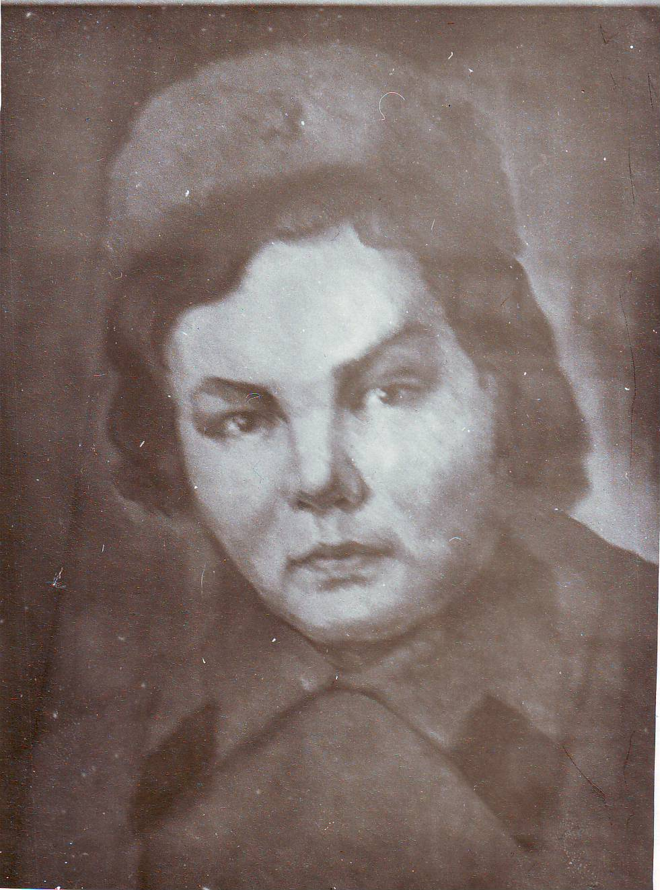
«Водитель танка, девушка простая
Прошла она немалый путь в войне
Машиной грозной всех врагов сметая
С презреньем к смерти и к врагам вдвойне.»
Строки неизвестного поэта

Slide 3
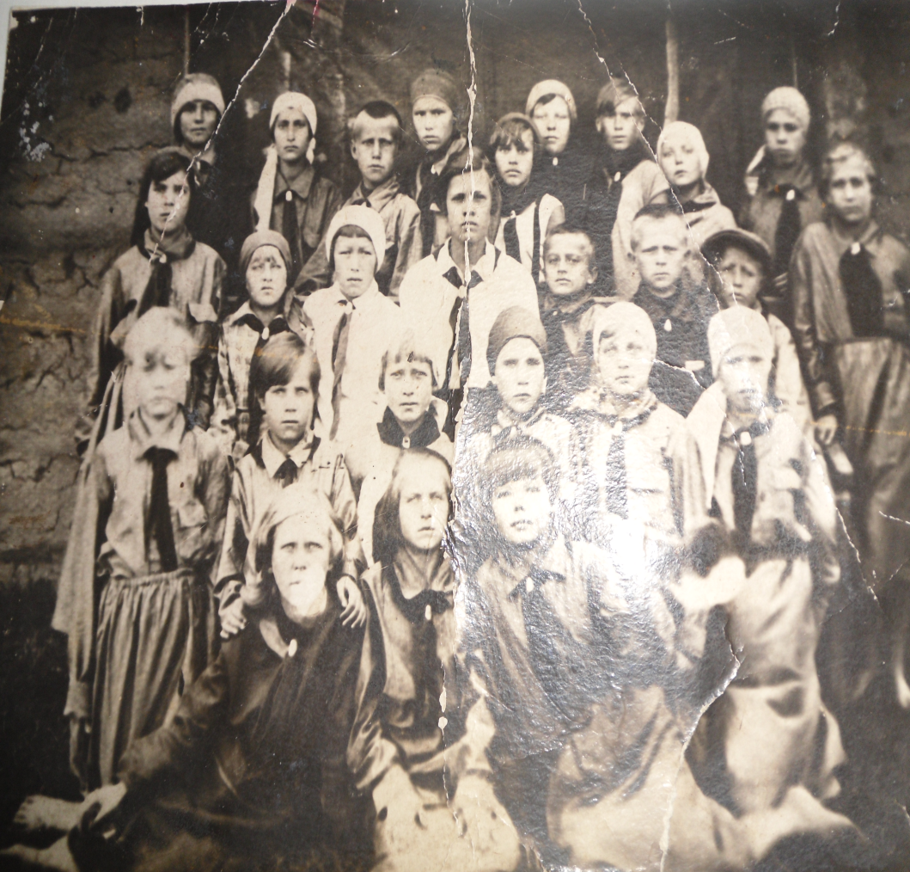
Школьные годы.
Родилась Валя Бархатова 23 февраля 1924 года на Востоке страны, но все детство и школьные годы прошли в с. Иртыш (тогда Изылбаш).
С 1931-1941 гг. Валентина Бархатова училась в Иртышской Средней школе.

Slide 4
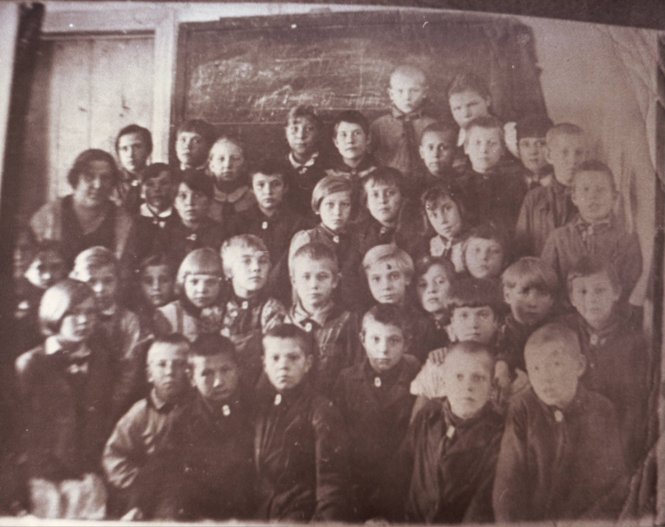
Училась Валя хорошо. Это была жизнерадостная , общительная девочка.
В. Бархатова со своим классом.
Валя в верхнем ряду.

Slide 5
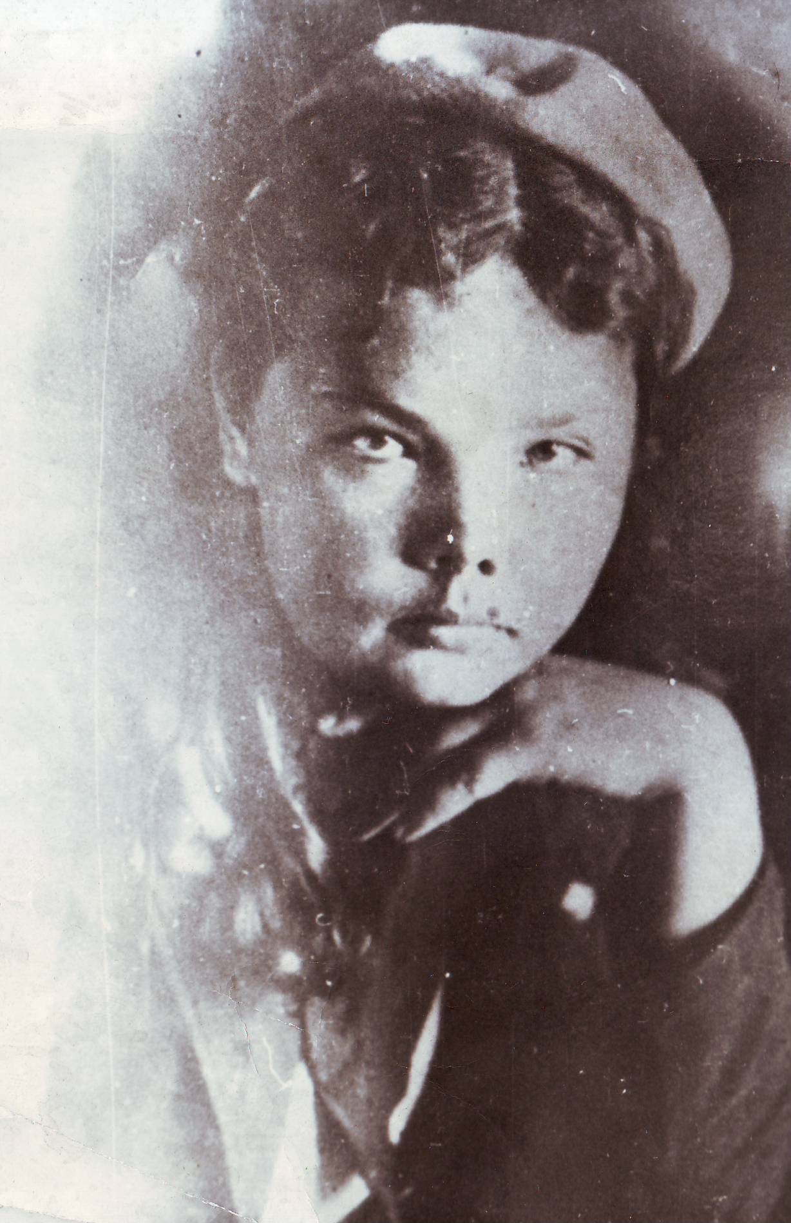
В июне 1941 года Валентина получает аттестат о среднем образовании.

Slide 6
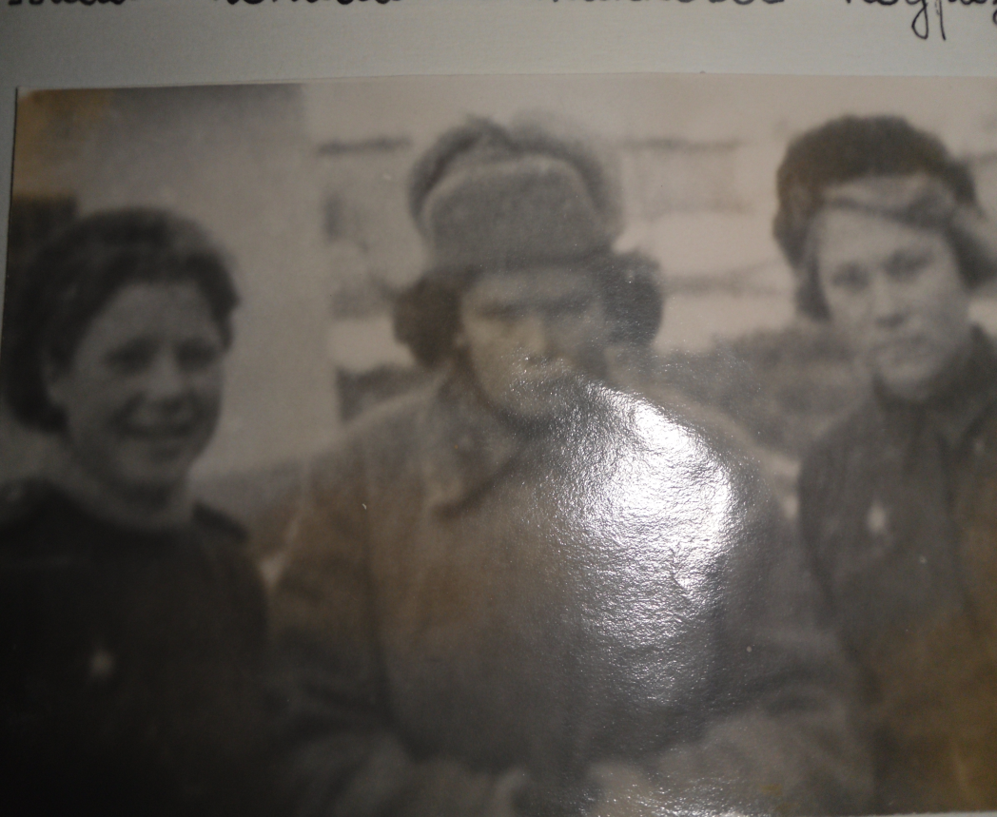
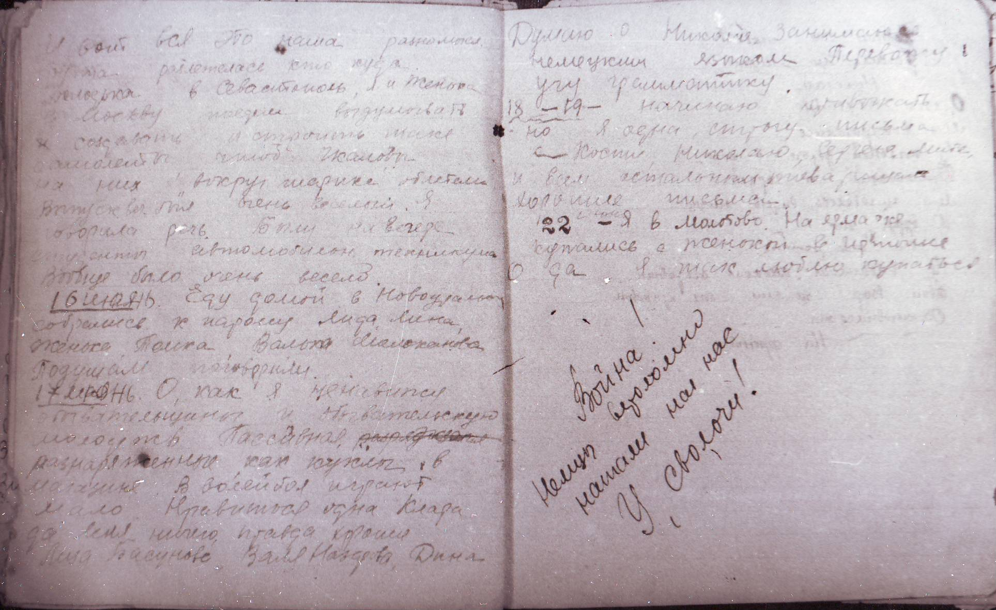
В тылу.
22 июня 1941 года началась Великая Отечественная война.
Почти все мужчины села ушли на фронт, а Валя, в числе других девушек-комсомолок по призыву РК ВЛКСМ пошла на курсы трактористов.
Вскоре её избрали первым секретарём РК ВЛКСМ, но девушка рвётся на фронт.

Slide 7
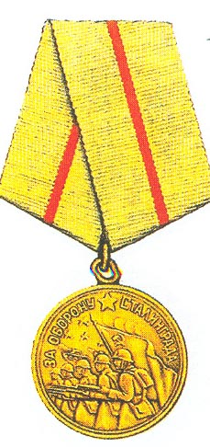
На фронте.
Боевое крещение Валентина приняла на подступах к Сталинграду.
21 ноября 1942 года ей вручили первую награду-медаль «За оборону Сталинграда.»

Slide 8
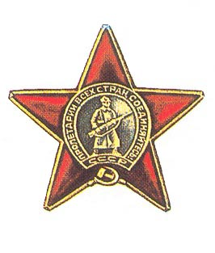
В конце 1943 года за отвагу и мужество, проявленные в боях при форсировании Днепра, Валентина Бархатова была награждена орденом Красной Звезды.

Slide 9
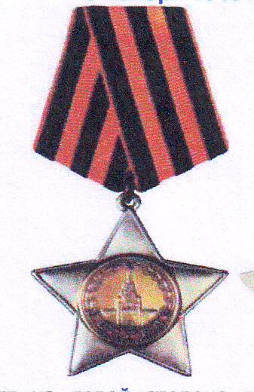
Вскоре после этого Валя совершила подвиг: спасла командира танка, взяла на себя командование танковым подразделением и успешно выполнила боевое задание. За что была награждена орденом Славы III степени.

Slide 10
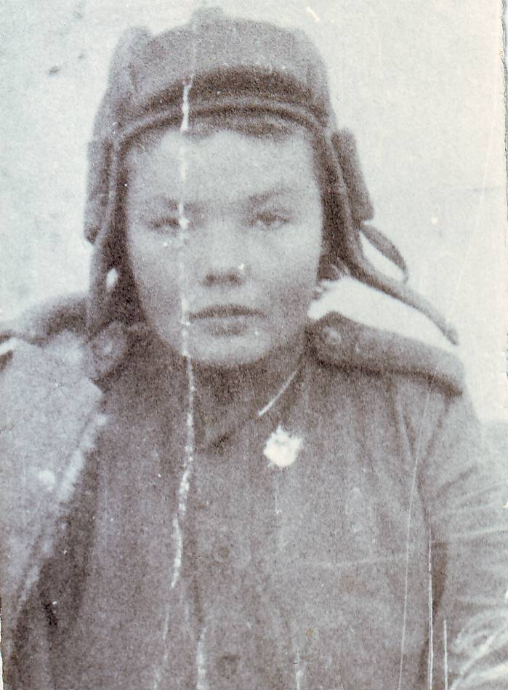
На рассвете 9 мая 1944 года командирский танк, в составе экипажа которого была в качестве радистки Валентина, во время движения в прифронтовой полосе подорвался на фугасе или неразорвавшейся авиабомбе. Весь экипаж танка и часть десантников погибли.

Slide 11
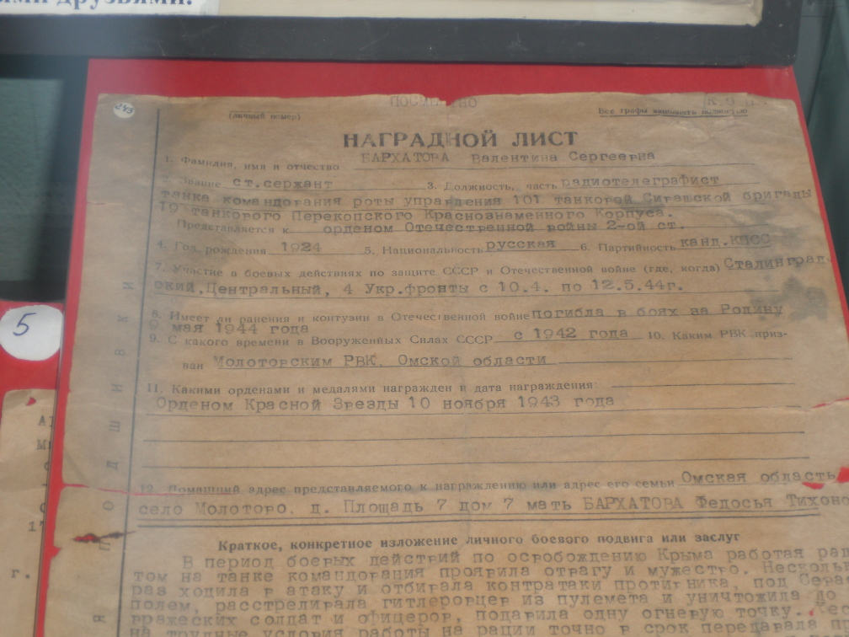

Посмертно Валентина была награждена орденом Отечественной войны II степени.

Slide 12
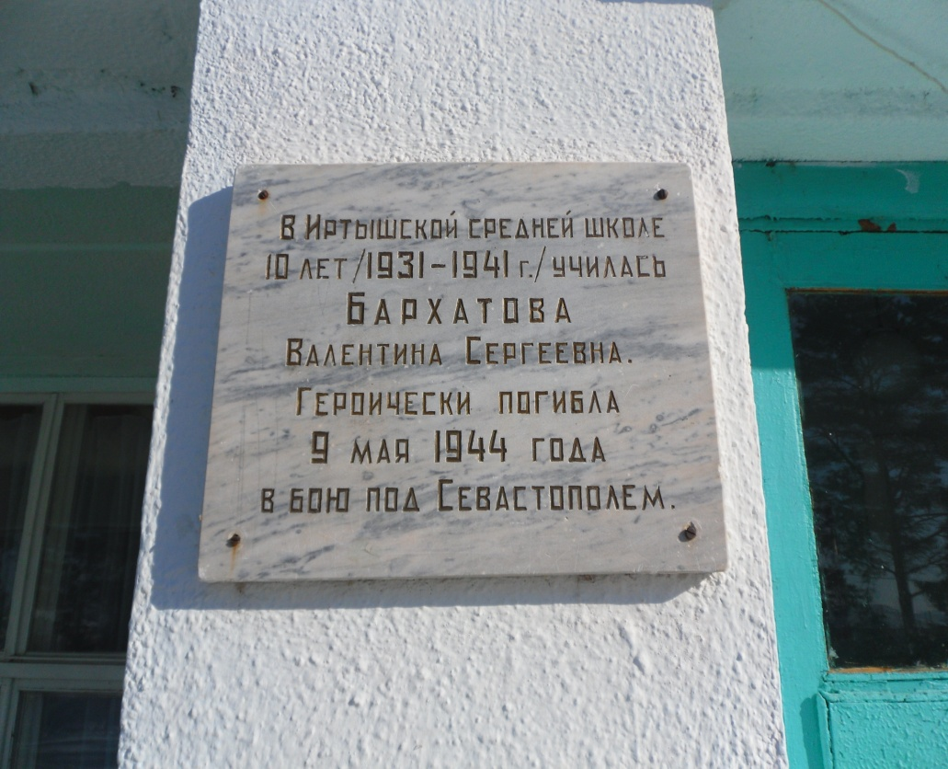
Ни кто не забыт, ни что не забыто.
23 февраля 1959 года в Иртышской Средней школе был проведён митинг, посвящённый открытию мемориальной доски Бархатовой Валентины Сергеевны.

Slide 13

В 1960 году имя Вали Бархатовой было присвоено пионерской дружине.

Slide 14
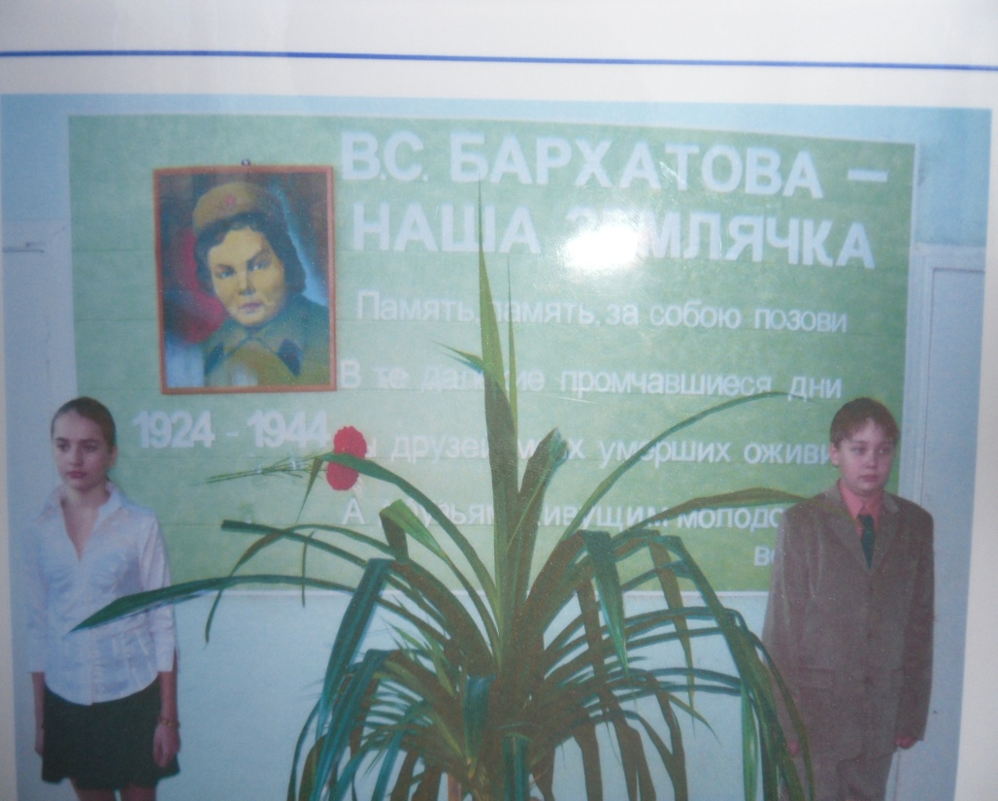
Ежегодно в день её рождения лучшие учащиеся нашей школы стоят в почётном карауле у её портрета.

Slide 15
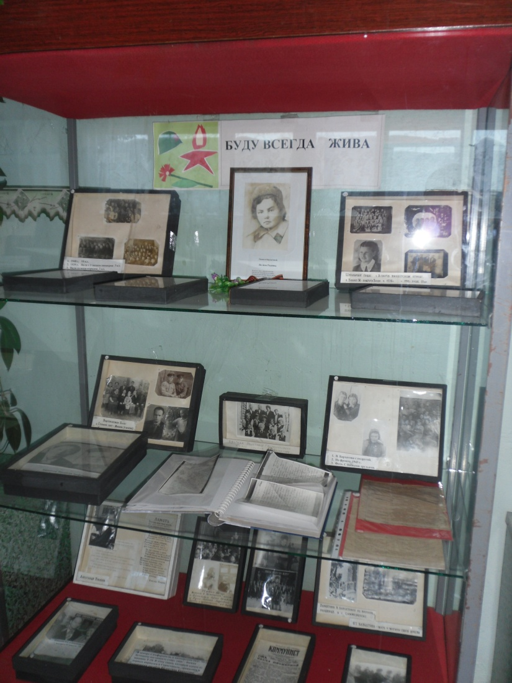
Мы гордимся тем, что являемся односельчанами Валентины Сергеевны Бархатовой.

Slide 16
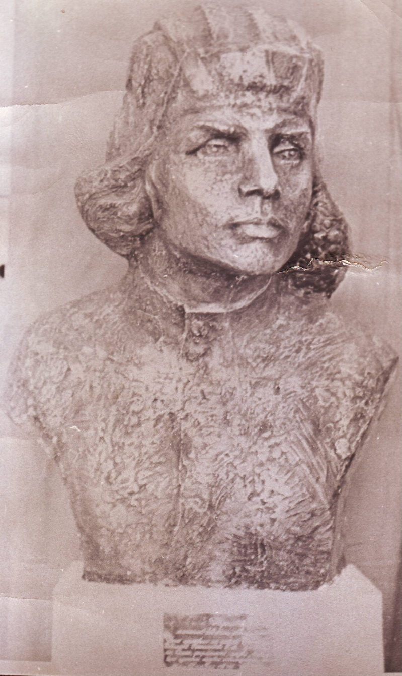
В школе N 106 города Омска силами пионеров, школьников были собраны средства на изготовление бюста бесстрашной патриотки.
автор А. Цимбал

Slide 17
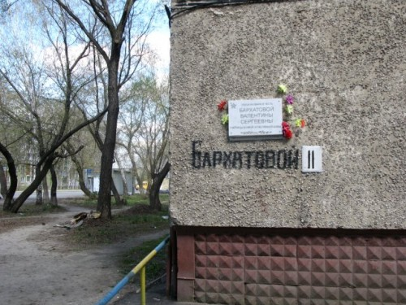
Именем Бархатовой названы улицы в с. Иртыш и г. Омске.

Slide 18
Литература
Архивы музея МБОУ «Иртышская СОШ»
Женщины - танкисты. В.С. Бархатова. Электронный ресурс. Режим доступа: http: // 2worldwar.at.ua/publ/stati_o_vojne/zhenshhiny_tanhisty_valentina_sergeevna_barkhatava/2-1-0-7
Кулаков А. Орленок // Слава Севастополя. – 08.05.1965
Лейфер А.Э. … Буду всегда жива. – Омск, 1987
Тонина О., Афанасьев А. Валентина Сергеевна Бархатова. Электронный ресурс. Режим доступа: http: // samlib.ru/t/tonina_o_tankistke – barxotova.shtml

